Slide 1



Niveau
Mathématiques
Niveau
1AC
Semestre 1 - Période 1
Leçon 1
Introduction aux nombres négatifs
Tâche 4
Comparer des nombres

Slide 2









Banque des icones utilisées dans les slides
Slide réservé à l’enseignant
Consignes et explications données aux élèves (à dire à haute voix)
L’élève prête l’attention à l’enseignant
L’élève lève la main avant de répondre
L’élève utilise l’ardoise pour répondre
L’élève recopie la correction sur le livret
Pratique autonome
Pratique guidée en binôme

Slide 3

Repérage dans la semaine
Séance 1
Identifier les nombres inférieurs à 0
Séance 2
Représenter les nombres positifs
et les nombres négatifs sur une droite
numérique
Séance 3
Reconnaître la valeur absolue
d’un nombre
Séance 4
Comparer des nombres
Séance 5
Additionner deux nombres entiers
en utilisant une droite numérique

Slide 4

Structure de la séance
1
Ouverture de la séance
10 min
2
Modelage
10 min
3
Pratique guidée collective (VdC)
10 min
4
Pratique guidée en binôme
10 min
5
Pratique autonome
12 min
6
Clôture
3 min

Slide 5




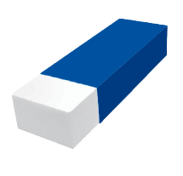
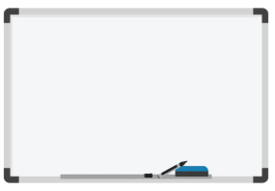
Matériel nécessaire
Livret de l’élève
Autre matériel

Slide 6


Une banque des bons et mauvais comportements
Bons comportements
Mauvais comportements
J’oublie
mon ardoise

Slide 7

Contrôler les cahiers
et corriger l'exercice maison
6 min

Slide 8
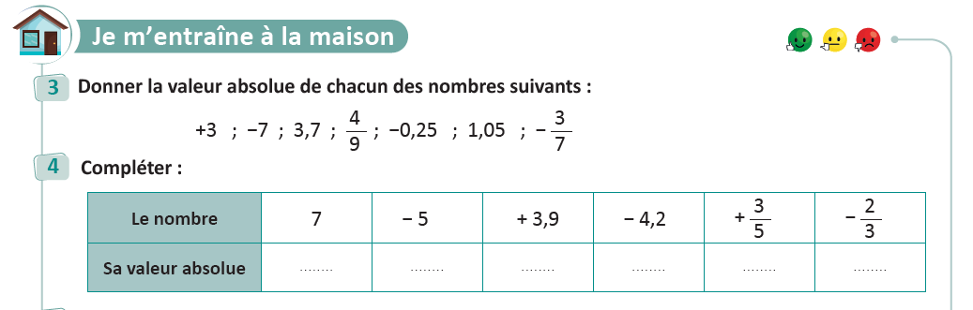
On commence par la correction de l’exercice maison de la séance précédente.
L’enseignant contrôle les réalisations d’un échantillon d’élèves avant de passer à la correction au tableau
Page 11

Slide 9

Activité rituelle
3 min

Slide 10

Lexique
1 min

Slide 11

Notez bien que ces mots en français seront utilisés au cours de cette séance et pendant toute la leçon.
Donnez la traduction de ces termes en arabe.
O
L’enseignant affiche le lexique et invite quelques élèves à le lire à haute voix. (L’enseignant corrige la coquille « soustraction » dans le livret)
Comparer
Ordonner
Ranger dans l’ordre croissant
Ranger dans l’ordre décroissant

Slide 12
Prenez la traduction sur vos livrets.
O
L’enseignant demande d’écrire le lexique sur le livret.
Comparer | قارن
Ordonner | رَتب
Ranger dans l’ordre croissant | رَتب تزايديا
Ranger dans l’ordre décroissant | رَتب تناقصيا
Page 12

Slide 13
Levez vos mains pour répondre. Vrai ou faux ?
O
L’enseignant lit la question
5,02 < 5,4
Vrai
Faux

Slide 14
Voici la bonne réponse :
O
L’enseignant affiche et explique la réponse.
5,02 < 5,4
Vrai

Slide 15
Levez vos mains pour répondre. Vrai ou faux ?
O
L’enseignant lit la question
6,80 = 6,8
Vrai
Faux

Slide 16
Voici la bonne réponse :
O
L’enseignant affiche et explique la réponse.
6,80 = 6,8
Vrai

Slide 17

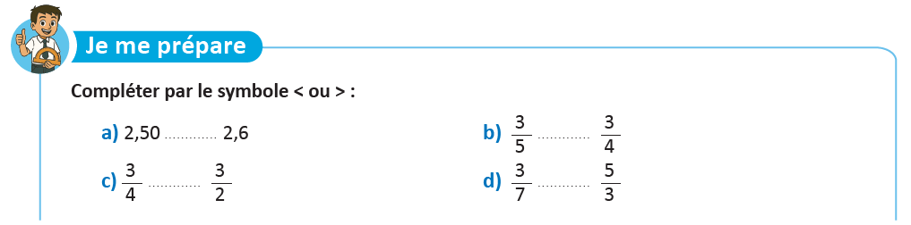
Complétez?
O
L’enseignant donne 30s aux élèves pour réfléchir, puis invite deux ou trois d'entre eux à répondre.

Slide 18




Voici la bonne réponse :
O
L’enseignant affiche et explique les réponses.

Slide 19

Déclaration de l’objectif
de la séance
1 à 2 min

Slide 20
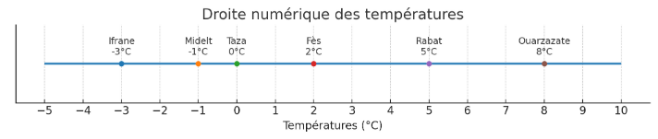
Exprimez votre avis?
O
L’enseignant donne 30s aux élèves pour réfléchir, puis invite deux ou trois d'entre eux à répondre.
Rabat +6°C · Fès +2°C · Ifrane −3°C · Midelt −1°C · Taza 0°C · Ouarzazate +8°C ·
Pourquoi la température enregistrée à Ifrane est-elle plus basse que celle observée à Midelt ?

Slide 21
A la fin de cette séance, vous serez capables de :
O
L’enseignant déclare l’objectif.
Comparer des nombres

Slide 22
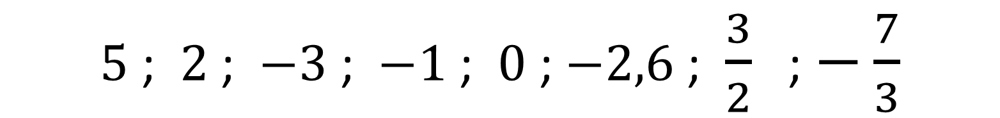
A la fin de cette séance, vous serez capables d’ordonner des nombres comme:
O

Slide 23



Tâche principale
10 min

Slide 24

Voici comment on compare deux nombres positifs en utilisant la droite numérique
M
L’enseignant incite les élèves à suivre.
3 est plus à droite que 1: 3 est supérieur à 1 3 > 1
O
I
0
1
3

Slide 25
Voici comment on compare deux nombres négatifs en utilisant la droite numérique
M
L’enseignant explique
I
O
I
-3
-1
0
1

Slide 26
En résumé.
M
L’enseignant explique.
Plus un nombre est à droite, plus il est grand.
Plus un nombre est à gauche, plus il est petit.
Plus petit
Plus grand
O
I
0
1

Slide 27
Voici comment on compare deux nombres positifs en utilisant la valeur absolue.
M
L’enseignant explique.
Plus petit
O
I
Plus grand
-5
-4
-3
-2
-1
0
1
2
3
4
5
Parmi les nombres positifs, le plus à droite a la plus grande valeur absolue
Si deux nombres sont positifs le plus grand est celui qui a la plus grande valeur absolue.

Slide 28
Voici comment je compare deux nombres négatifs en utilisant la valeur absolue.
M
L’enseignant explique.
Plus petit
O
I
Plus grand
-5
-4
-3
-2
-1
0
1
2
3
4
5
Parmi les nombres négatifs, le plus à droite a la plus petite valeur absolue
Si deux nombres sont négatifs le plus grand est celui qui a la plus petite valeur absolue.

Slide 29
Un nombre positif est plus grand qu’un nombre négatif.
M
L’enseignant explique.
Plus petit
O
I
Plus grand
-5
-4
-3
-2
-1
0
1
2
3
4
5
Un nombre positif est plus grand qu’un nombre négatif.

Slide 30

Complétez.
VdC
L'enseignant choisit au hasard deux élèves pour justifier oralement leurs réponses.
Complétez
….

Slide 31
VdC
L'enseignant justifie chaque réponse.
Supérieur

Slide 32
Complétez .
VdC
L'enseignant choisit au hasard deux élèves pour justifier oralement leurs réponses.
Complétez
….

Slide 33
VdC
L'enseignant justifie chaque réponse.
inférieur

Slide 34

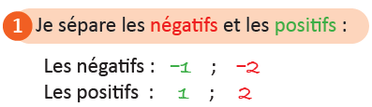
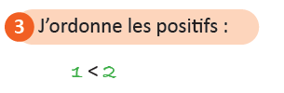


Voici comment j’ordonne des nombres.
M
L’enseignant explique.

Slide 35
Répondez par vrai ou faux.
VdC
L'enseignant choisit au hasard deux élèves pour justifier oralement leurs réponses.
Pour ordonner des nombres de signes différents on sépare les nombres positifs et les nombres négatifs
Vrai
Faux

Slide 36
VdC
L'enseignant justifie chaque réponse.
Pour ordonner des nombres de signes différents on sépare les nombres positifs et les nombres négatifs
Vrai

Slide 37
Répondez par vrai ou faux.
VdC
L'enseignant choisit au hasard deux élèves pour justifier oralement leurs réponses.
Pour ordonner des nombres négatifs on utilise la règle: le plus petit est celui qui a la plus grande valeur absolue
Vrai
Faux

Slide 38
VdC
L'enseignant justifie chaque réponse.
Pour ordonner des nombres négatifs on utilise la règle: le plus petit est celui qui a la plus grande valeur absolue
Vrai

Slide 39
Pratique guidée en binôme
10 min

Slide 40

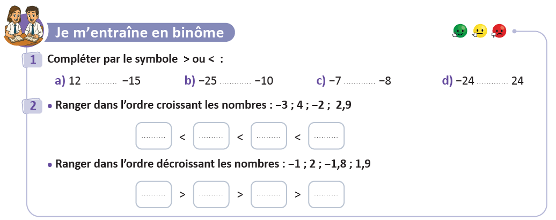
Travaillez individuellement puis discutez en binômes vos réponses.
L'enseignant accorde 2 min au travail individuel puis une minute à la discussion. Il circule pour contrôler et donner des indications en cas de besoin.
Page 13

Slide 41












Prenez la correction sur vos livrets.
L’enseignant explique la réponse et donne 30s aux élèves pour recopier la correction sur les livrets.
Page 13

Slide 42
Pratique autonome :
Travail individuel et défi
12 min

Slide 43
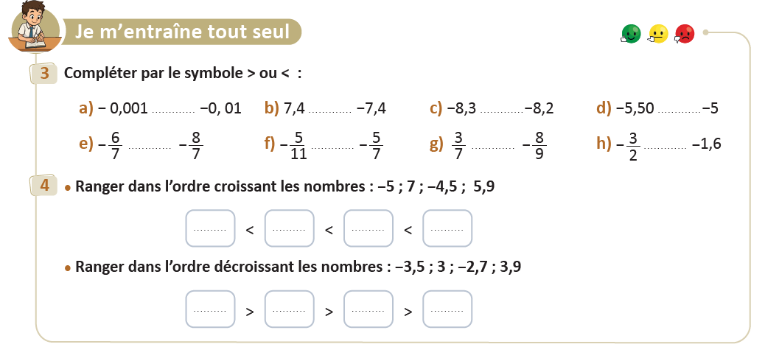
Prenez vos livrets et vos crayons, puis répondez individuellement aux exercices. Vous avez 10 min.
PA
L’enseignant vérifie les productions des élèves, donne une aide individuelle en cas de besoin et oriente les élèves ayant terminé vers le défi.
Page 13

Slide 44















Voici les bonnes réponses.
PA
L’enseignant vérifie les productions des élèves, donne une aide individuelle en cas de besoin et oriente les élèves ayant terminé vers le défi.
Page 13

Slide 45

Le temps est terminé. Voyons ensemble la solution des exercices.
PA
L’enseignant accorde 5 min pour donner l’occasion aux élèves de présenter leurs productions et corrige au tableau.
Temps Écoulé

Slide 46

Clôture
3 min

Slide 47
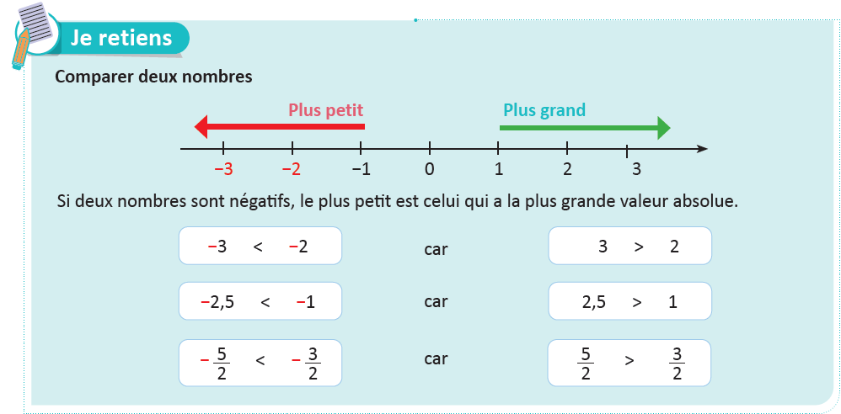
Dans cette séance nous avons appris :
C
L’enseignant invite les élèves à rappeler ce qu’ils ont appris, puis présente une synthèse de la séance.

Slide 48
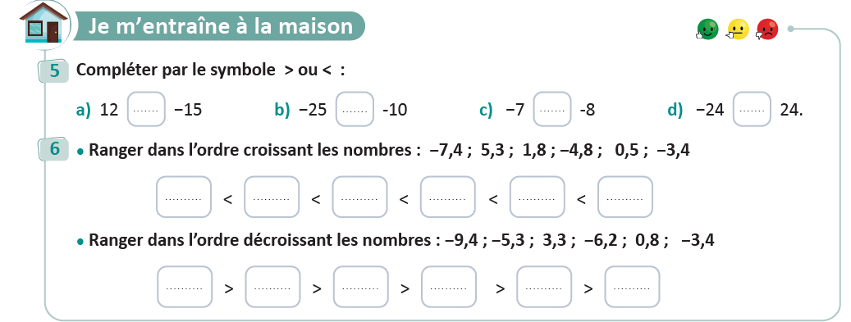
Exercice à préparer à la maison pour la prochaine séance
C
L’enseignant incite les élèves à faire l’exercice à la maison, puis clôt la séance..
Page 13

Slide 49
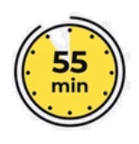
Fin de la séance

